Slide 1
CIRCUNFERÊNCIA
Profª Juliana Schivani
docente.ifrn.edu.br/julianaschivani
juliana.schivani@ifrn.edu.br

Slide 3
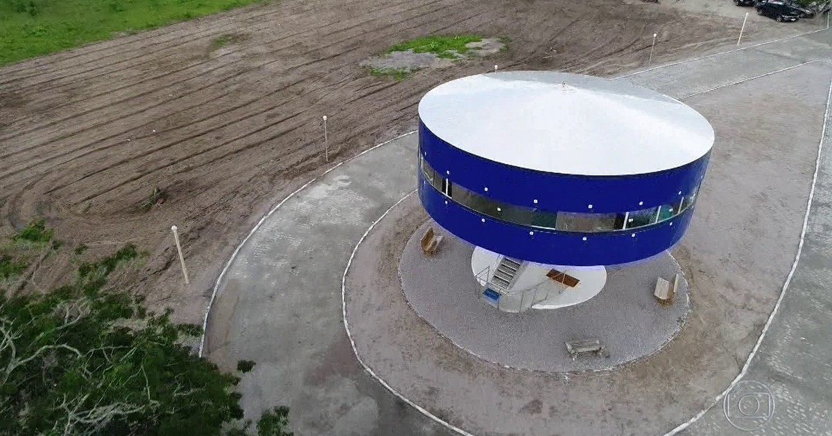

Slide 4
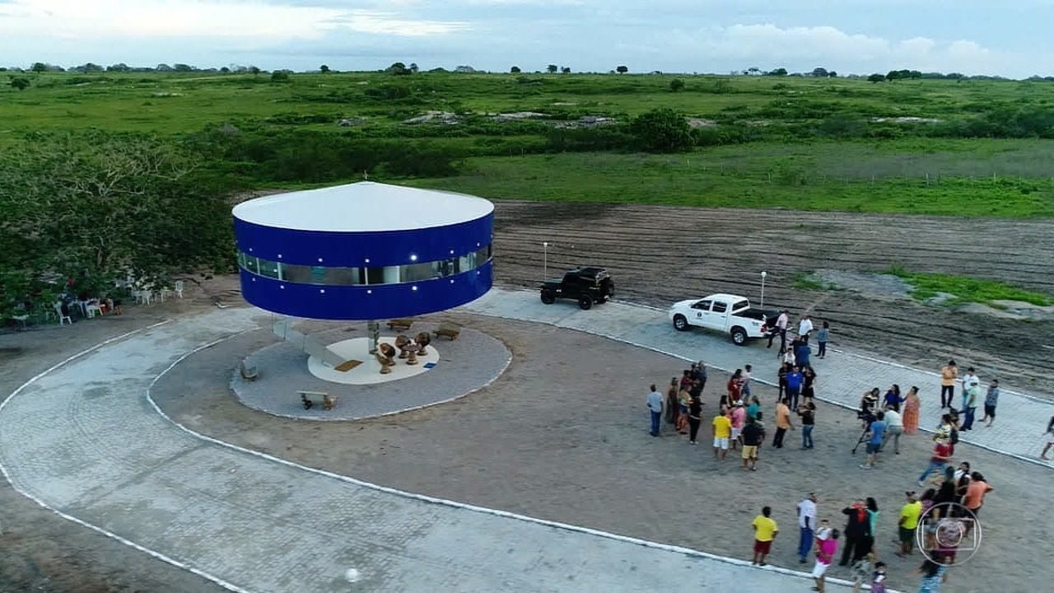

Slide 6
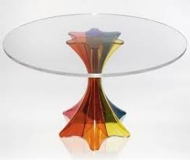

Slide 7
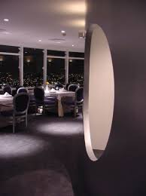

Slide 8
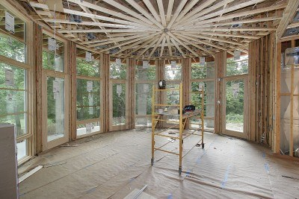

Slide 10
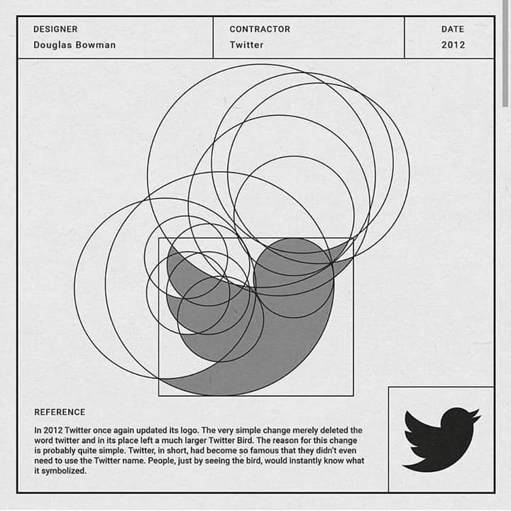
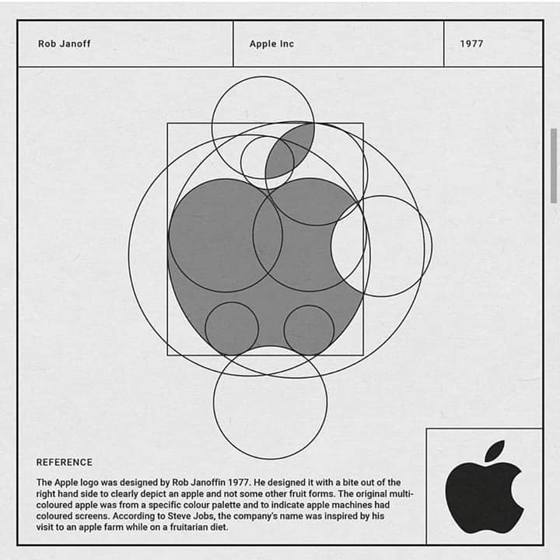
Onde estão as circunferências?

Slide 11
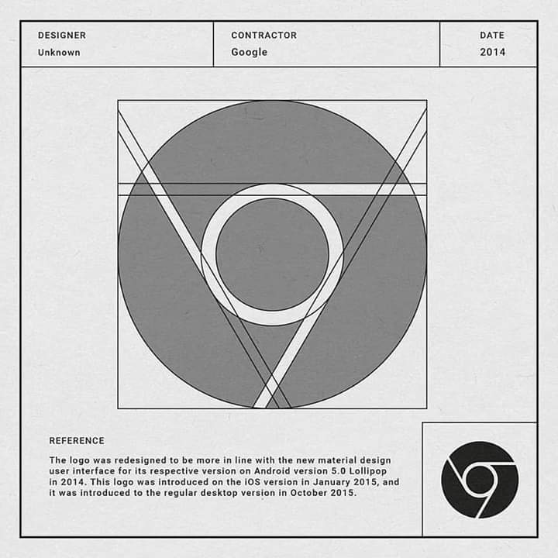
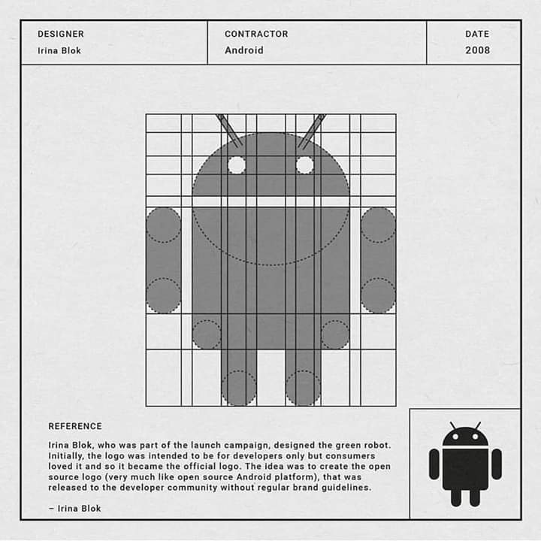
Onde estão as circunferências?

Slide 12
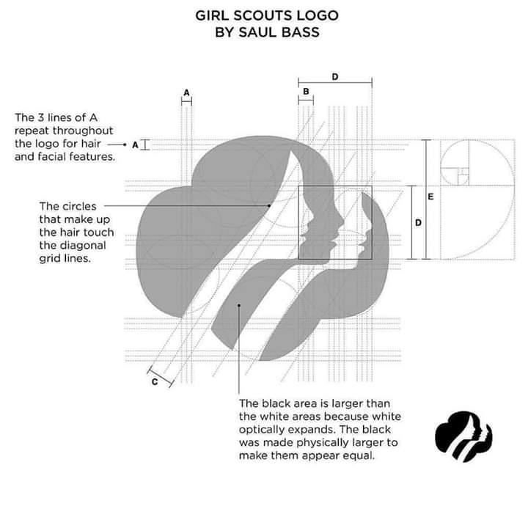
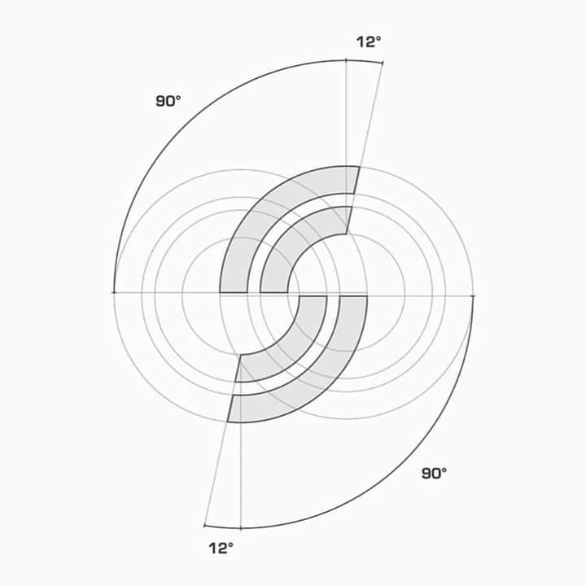
Onde estão as circunferências?

Slide 13
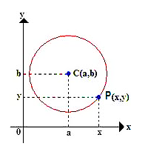
EQUAÇÃO DA CIRCUNFERÊNCIA
Toda circunferência tem uma equação que a representa.
Dada uma circunferência de centro C (a,b) e raio r:
$$d_{CP}=raio$$
$$\sqrt{{\left(x −a\right)}^{2}+(y −{b)}^{2}}=r$$
$${\left(x −a\right)}^{2}+(y −{b)}^{2}=r²$$
r

Slide 14
EQUAÇÃO DA CIRCUNFERÊNCIA
$$(x – a)² + (y – b)² = r²$$
$$x² − 2xa + a² + y² − 2yb + b² = r²$$
$$x² + y² − 2ax – 2by + a² + b² − r² = 0$$
r

Slide 15
EQUAÇÃO DA CIRCUNFERÊNCIA
$$x² + y² − 6x – 4y – 23 = 0$$
$$x² − 6x + y² − 4y = 23$$
$$x² − 6x + 9 + y² − 4y + 4 = 23 + 9 + 4$$
$$(x – 3)² + (y – 2)² = 36$$
$$(x – 3)² + (y – 2)² = 6²$$
$$raio = 6$$
$$centro= C (3, 2)$$
NÃO ESQUECER DE INVERTER OS SINAIS DOS ELEMENTOS a e b do CENTRO!

Slide 16
POSIÇÃO DOS PONTOS
C
P $⊄$ circunferência $⇔$ $(xP – a)² + (yP – b)² > r²$

Slide 17
POSIÇÃO DOS PONTOS
C
P $⊂$ circunferência $⇔$ $(xP – a)² + (yP – b)² < r²$

Slide 18
POSIÇÃO DOS PONTOS
C
P є circunferência $⇔$ $(xP – a)² + (yP – b)² = r²$

Slide 19
POSIÇÃO DAS CIRCUNFERÊNCIAS
r₁
r₂
C₁
C₂
Em circunferências exteriores, $dC1C2 > r1 + r2$

Slide 20
POSIÇÃO DAS CIRCUNFERÊNCIAS
r₁
r₂
C₁
C₂
Em circunferências tangentes, exteriormente,
$$dC1C2 = r1 + r2$$

Slide 21
POSIÇÃO DAS CIRCUNFERÊNCIAS
r₂
r₁
C₁
C₂
Em circunferências tangentes interiormente:
$$dC1C2 = r1 − r2$$

Slide 22
POSIÇÃO DAS CIRCUNFERÊNCIAS
C₁
r₁
C₂
r₂
Em circunferências interiores:
$$dC1C2 < r1 − r2$$

Slide 23
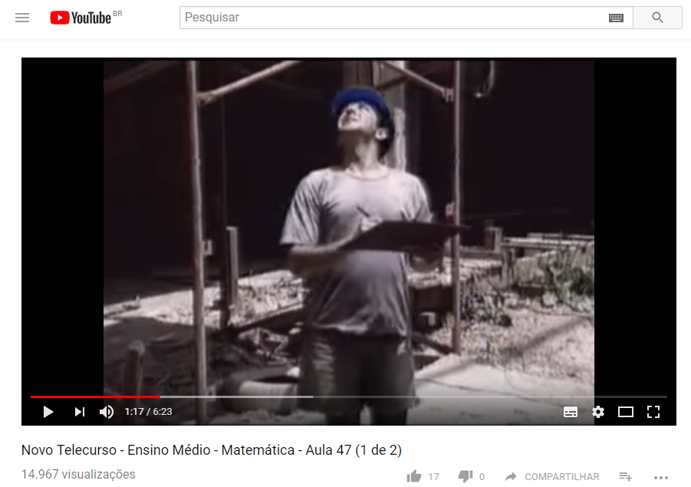
APLICAÇÃO

Slide 24
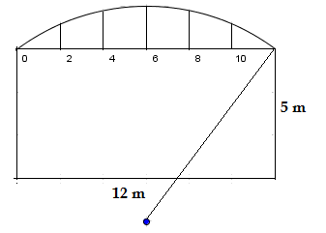
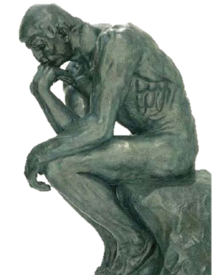
APLICAÇÃO
40 m

Slide 25
CIRCUNFERÊNCIA
Profª Juliana Schivani
docente.ifrn.edu.br/julianaschivani
juliana.schivani@ifrn.edu.br

